Slide 1






⥫
Моделирование эпидемии методом Монте-Карло
Презентацию подготовил Борисов Вадим Викторович,
СибГТУИ

Slide 2

Введение в метод Монте-Карло
Метод Монте-Карло — это группа численных методов для изучения случайных процессов. Суть метода заключается в следующем: процесс описывается математической моделью с использованием генератора случайных величин, модель многократно обсчитывается, на основе полученных данных вычисляются вероятностные характеристики рассматриваемого процесса.
Применение метода Монте-Карло:
- В различных областях физики. Например, моделирование облучения твёрдых тел ионами, поведения разреженных газов.
В бизнесе и маркетинге. Составление прогнозов и принятие
решений в условиях неопределённости.
В оптимизации и теории управления.
Метод не даёт точных и окончательных вариантов или оценок. Он
показывает лишь количество и распределение вероятности наступления событий.

Slide 3
Описание задачи и методы ее решения
Необходимо разработать программу для моделирования распространения эпидемии с использованием метода Монте-Карло.
В рамках проекта нужно создать программу, которая будет моделировать распространение эпидемии в популяции и оценивать вероятность заражения. Программа должна быть написана на языке программирования C#. Результаты моделирования представить в виде графиков, которые будут отображать динамику распространения эпидемии и приближение вероятности заражения к её настоящему значению по мере увеличения количества выполненных симуляций.

Slide 4





Методы решения задачи
SIR — популярная эпидемиологическая модель, которая позволяет точно моделировать эпидемии гриппа и других заболеваний в больших городах, вводить новые параметры и анализировать разные сценарии.
SEIR — модель для описания распространения заболеваний с инкубационным периодом. Инфекция развивается по схеме «восприимчивые» — «контактные»
— «инфицированные» — «выздоровевшие».
SEIRD — модель, в которой учитываются 5 групп лиц: восприимчивые,
бессимптомные инфицированные, инфицированные с излечившиеся и умершие. Модель позволяет учитывать инфицированных индивидуумов к заражению окружающих
симптомами, способность в латентном
периоде развития заболевания
Существует еще множество различных модификаций модели SIR
В моём случае будет использоваться модель SEIRD, так как она учитывает все необходимые параметры для моделирования и более точно отражает реальную ситуацию.

Slide 5
Стохастическая модель распространения эпидемии
Стохастическая это модель, вероятностное
модель распространения которая учитывает случайности распределение значений
эпидемии — и возможное факторов и
параметров, определяющих развитие ситуации. Такая модель
пытается ответить на вопрос,
например,
если на
определённом этапе количество здоровых
— это x,
то какая означать
вероятность, что на следующем этапе х будет количество заболевших.

Slide 6
Используемый алгоритм
Определяются параметры модели:
коэффициент передачи инфекции (β);
вероятность перехода из состояния E в состояние I (σ);
вероятность выздоровления (γ).
Также задаётся размер популяции (N) и количество шагов моделирования. По умолчанию в популяции есть один инфицированный человек (нулевой пациент).
Для моделирования времени до ближайшего изменения состояния используется метод обратной функции распределения.
Если случайная величина T имеет экспоненциальное распределение с параметром λ, то:
T = -1/λ * ln(U), где U — случайное значение, равномерно распределённое на интервале (0, 1);
λ — общая интенсивность события — рассчитывается как сумма интенсивностей для каждого состояния: λ = βSI + σE + γI + μI.
Определяется тип события и моделируется событие для одного человека. Для этого генерируется случайное число, прямо пропорциональное λ. Это число обозначает разыгранное событие. Затем определяется событие: инфицирование (βSI), переход из инкубационного периода (σE), выздоровление (γI) или смерть (в противном случае).
Процесс моделирования продолжается до тех пор, пока не произойдёт вырождение когорты — то
есть число инфицированных (I) и находящихся в инкубационном периоде (E) станет равно нулю, или до выполнения заданного числа шагов моделирования.
Полученные результаты обрабатываются и строится график.

Slide 7
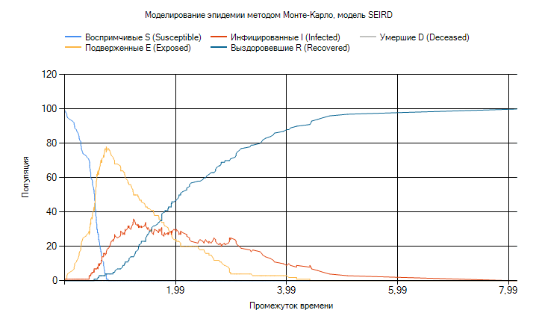
Примеры графиков
Вероятность заражения при контакте (beta): 1 Вероятность перехода из инкубационного периода (sigma): 1
Вероятность выздоровления (gamma): 1 Общая численность популяции (N): 100 Количество шагов моделирования: 10000

Slide 8
Вывод по графику
Начальная фаза эпидемии: Медленный рост числа инфицированных и подверженных, снижение восприимчивых.
Пик эпидемии: Активный рост числа инфицированных, снижение восприимчивых.
Снижение эпидемии: Увеличение числа выздоровевших и умерших, снижение числа инфицированных.
Конечная фаза: Стабилизация всех категорий, завершение активной фазы эпидемии.
Количество выздоровевших остается высоким, что
показывает эффективность модели в прогнозировании динамики эпидемии.

Slide 9
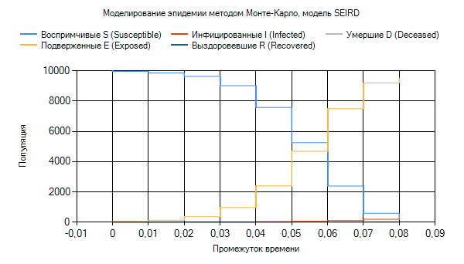
Примеры графиков
Вероятность заражения при контакте (beta): 0.3
Вероятность перехода из инкубационного периода (sigma):
0.2 Вероятность выздоровления (gamma): 0.1 Общая численность популяции (N): 10000 Количество шагов моделирования: 10000

Slide 10
Вывод по графику
Начальная фаза: быстро увеличивается число подверженных и инфицированных. Это связано с высокой вероятностью заражения (β=1). Число восприимчивых стремительно уменьшается, поскольку большая часть популяции подвергается заражению.
Пик эпидемии : достигается примерно в середине моделирования
(около 2,99 временного промежутка).
С течением времени количество выздоровевших начинает доминировать, что показывает, что большая часть инфицированных выздоравливает. Количество умерших также растет, но не так сильно, как выздоровевших.
В конечной фазе моделирования: количество восприимчивых и инфицированных практически стабилизируется, а количество выздоровевших становится доминирующим состоянием в популяции.

Slide 11

Заключение
В презентации был представлен метод Монте-Карло и его применение. Также были описаны основные методы моделирования эпидемий.
Был представлен алгоритм численного моделирования методом Монте-Карло для моделирования эпидемий с использованием модели SEIRD. Были рассмотрены два примера моделей и соответствующие им графики.

